Slide 1
Сюжети та образи
Старого Заповіту

Slide 2
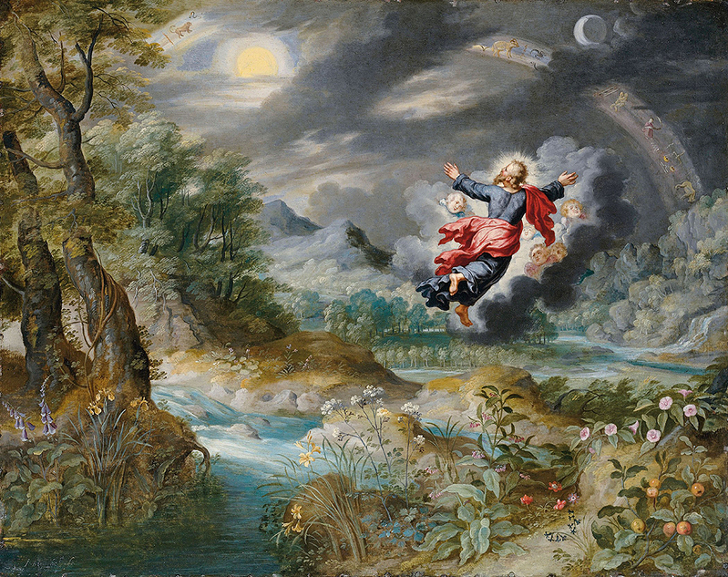
Ян Брейгель молодший. Бог створює Сонце, Місяць і зорі (ХVІІ ст.)

Slide 3
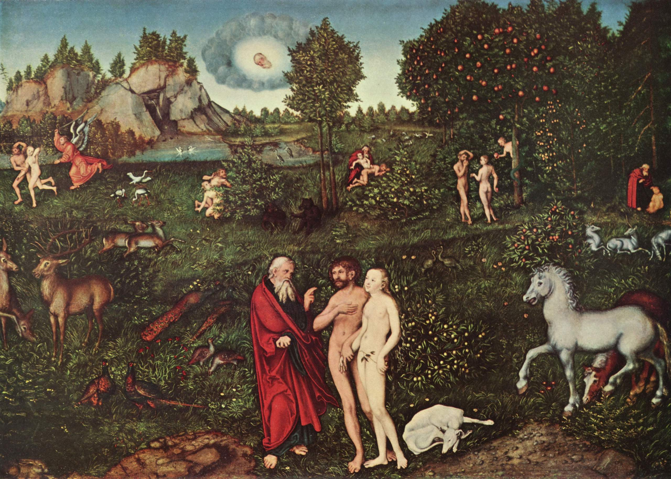
Лукас Кранах старший. Рай (1530)

Slide 4
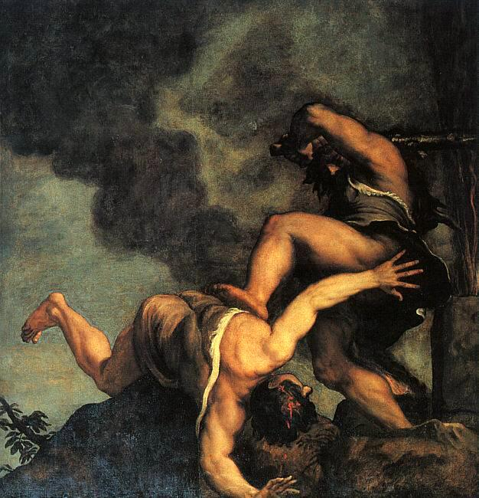
Тіціан. Каїн і Авель (1543-1544)

Slide 5
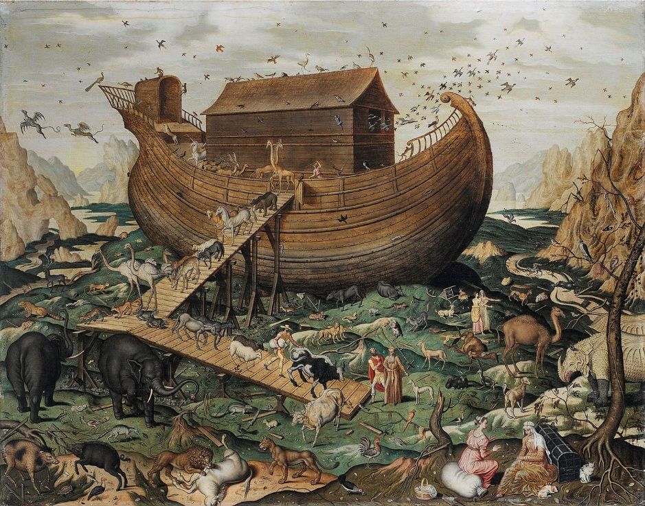
Сімон де Майль. Ковчег Ноя біля гори Арарат (1570)

Slide 6
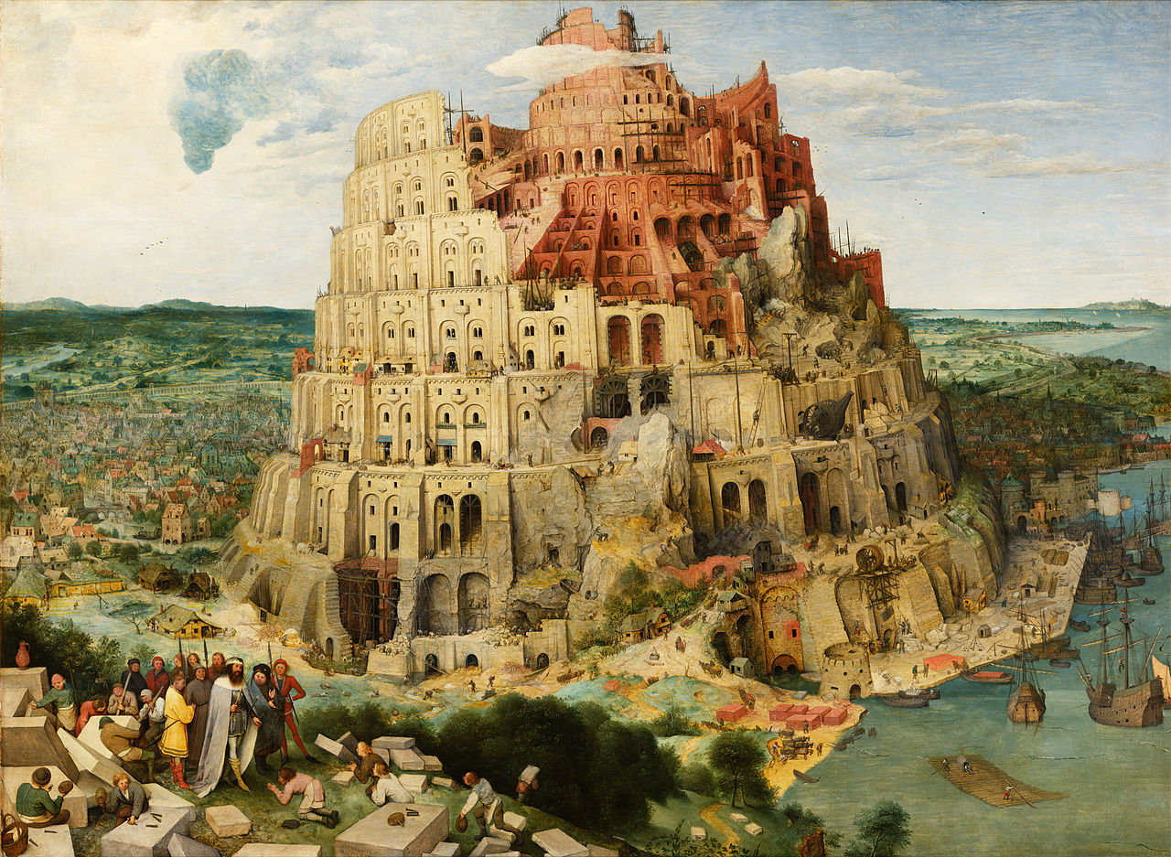
Пітер Брейгель старший. Вавилонська вежа (1563)

Slide 7
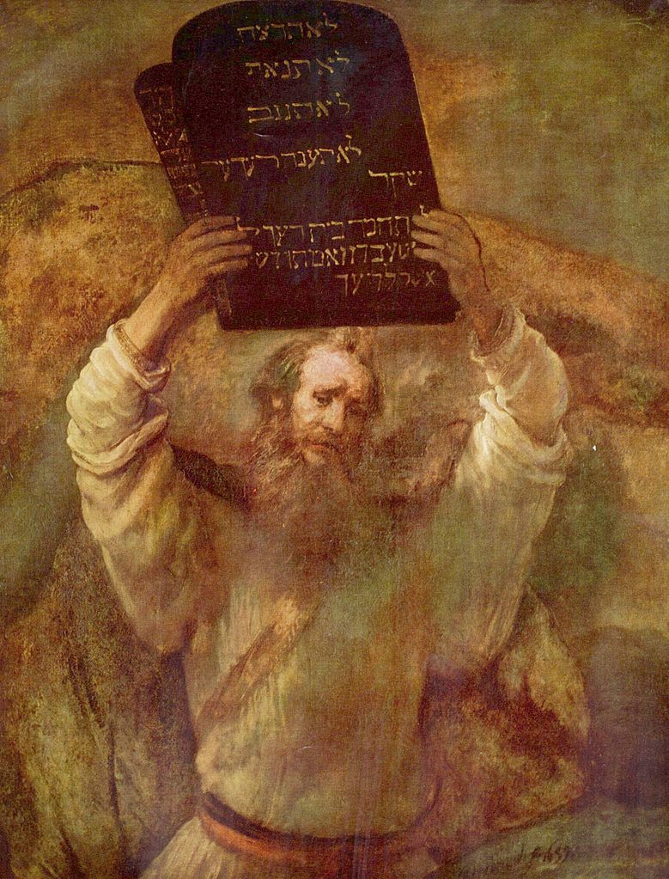
Рембрандт.
Мойсей і скрижалі Закону (1659)

Slide 8
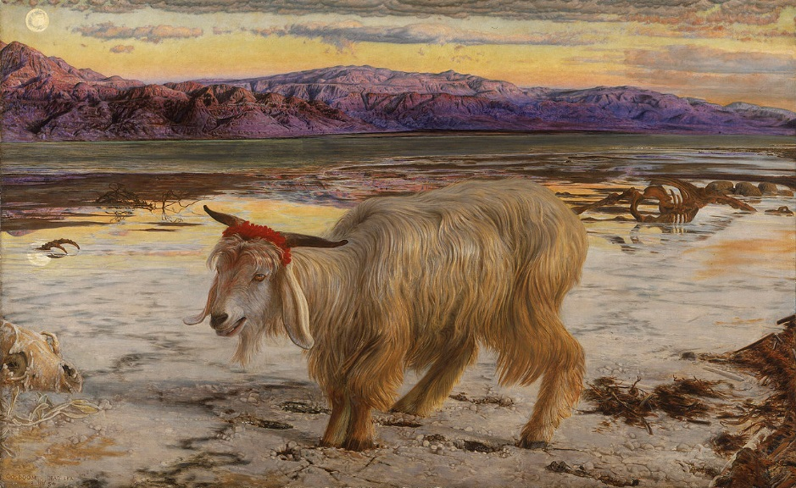
Вільям Холман Хант. Цап-відбувайло (1854-1856)

Slide 9
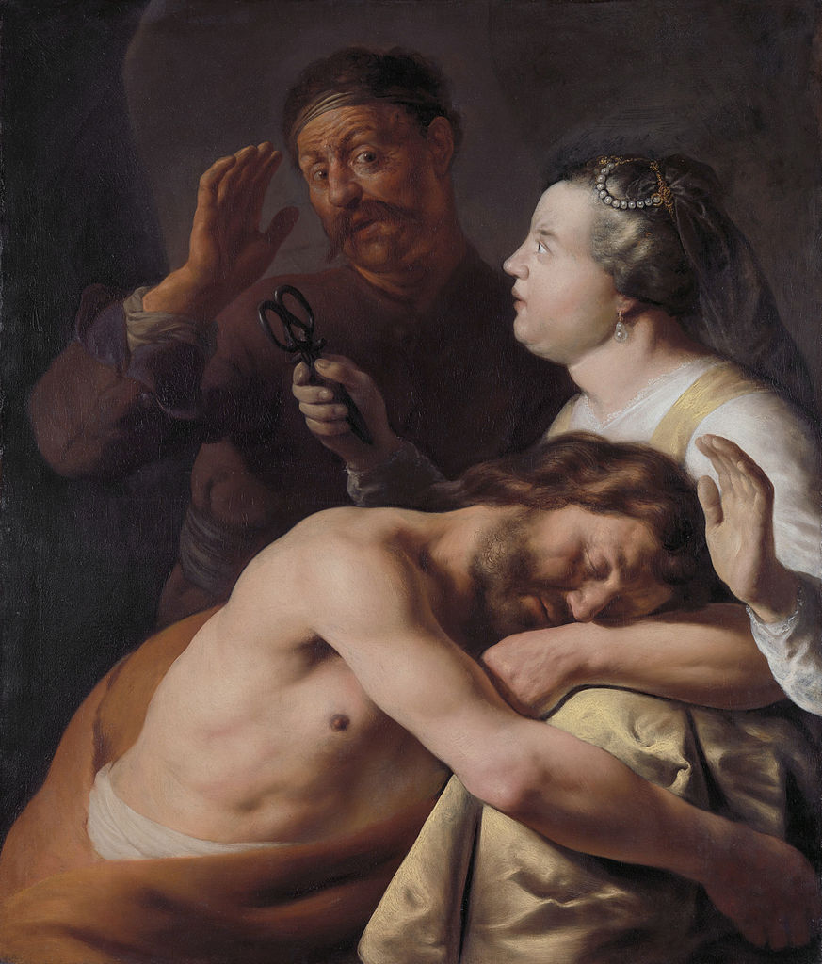
Ян Лівенс.
Самсон і Даліла
(1630-1635)

Slide 10
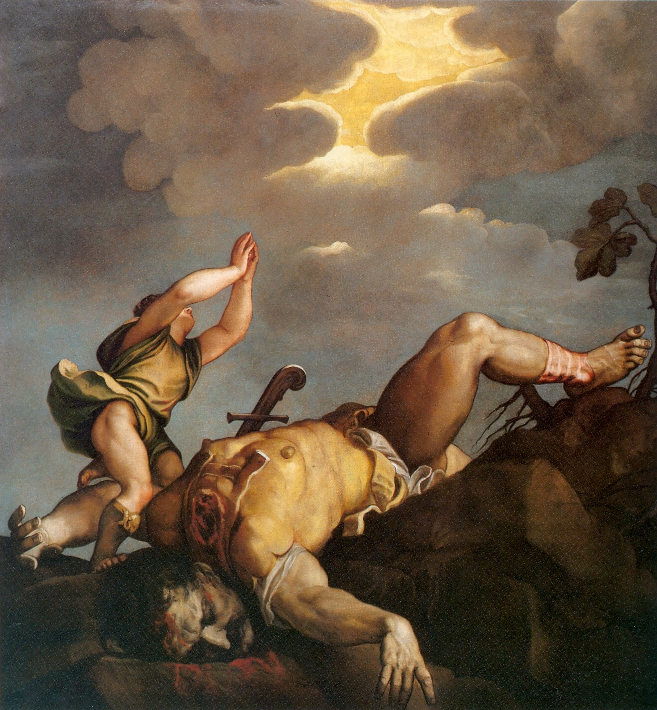
Тіціан. Давид і Голіаф (1543-1544)

Slide 11
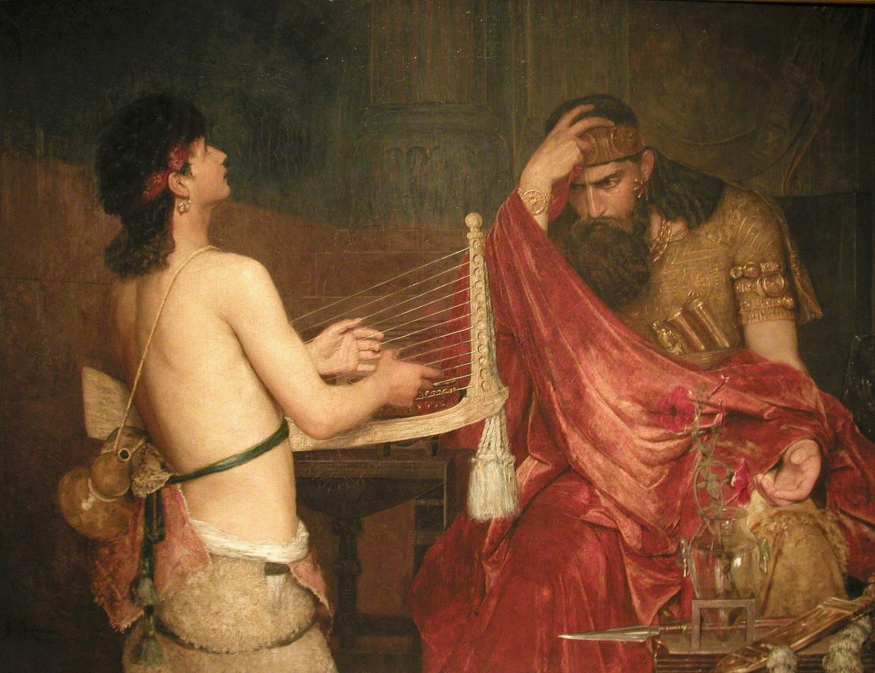
Ернст Юсефсон. Давид і Саул (1878)

Slide 12
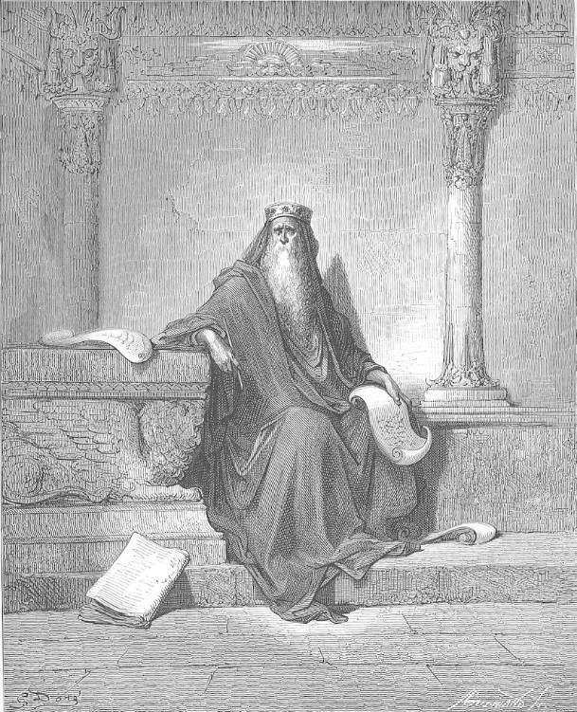
Гюстав Доре. Цар Соломон у похилих літах (1866)

